Slide 1

Kotlin Multiplataforma no iFood
Leandro Sobocinski Castro
Desenvolvedor Android

Slide 2
Quando tudo começou
Minha história com o kotlin
Notes:
Porque de eu ter escolhido kotlin

Slide 3
Evolução do Kotlin
Notes:
Falar da evolução do Kotlin e da grande adesão dos desenvolvedores Android

Slide 4
Projeto Android simples
Network
View
View Model
Business
Storage
Analytics

Slide 5

Projeto Android simples
Network
View
View Model
Business
Storage
Analytics

Slide 6

Interoperabilidade
Network
View
View Model
Business
Storage
Analytics

Slide 7
Até que...
Network
View
View Model
Business
Storage
Analytics

Slide 8


Kotlin Multiplataforma

Slide 9
Plataforma Android
Network
View
View Model
Business
Storage
Analytics

Slide 10
Plataforma Android
Network
View
View Model
Business
Storage
Analytics

Slide 11
Plataforma Android
Network
Business
Storage
Analytics

Slide 12
Plataforma Android
Interface
Implementação
Network
Network
Interface
Implementação
Interface
Implementação
Business
Business
Storage
Storage
Interface
Implementação
Analytics
Analytics

Slide 13
Plataforma Android
Interface
Implementação
Network
Network
Interface
Implementação
Interface
Implementação
Business
Business
Storage
Storage
Kotlin-common
Interface
Implementação
Analytics
Analytics

Slide 14

Como funciona Kotlin Multiplataforma
kotlin-jvm
kotlin-js
kotlin-common

Slide 15
Como funciona Kotlin Multiplataforma
Kotlin-common
expect fun logDebug(message: String)
JVM
actual fun logDebug(message: String) {
println("Debug: $message")
}
JS
actual fun logDebug(message: String) {
console.log(message)
}
kotlin-jvm
kotlin-js
kotlin-common

Slide 16
Plataforma Android
Interface
Implementação
Network
Network
Interface
Implementação
Interface
Implementação
Business
Business
Storage
Storage
Kotlin-common
Interface
Implementação
Analytics
Analytics

Slide 17
Eliminando a dependência do Android
Engine Android
Network
Interface
Implementação
Network
Network
Network
Kotlin-common
Engine iOS

Slide 18

Ktor
Interface
Implementação
Network
Network
Android engine
Ktor library
Kotlin-common
iOS engine
Kotlin-common

Slide 19
Ktor
val client = HttpClient(Apache) {
install(JsonFeature) {
serializer = GsonSerializer {
// .GsonBuilder
serializeNulls()
disableHtmlEscaping()
}
}
}
val message = client.post<HelloWorld> {
url(URL("http://127.0.0.1:8080/"))
contentType(ContentType.Application.Json)
body = HelloWorld(hello = "world")
}
Pode usar a engine do OkHttp ou a do Android sem nenhuma dependência
Ktor library
Android engine
Kotlin-common
iOS engine
Usa uma NSURLSession assíncrona

Slide 20
Eliminando a dependência do Android
Engine Android
Storage
Interface
Implementação
Storage
Storage
Storage
Kotlin-common
Engine iOS

Slide 21
Eliminando a dependência do Android
SQLDelight
Driver Android
Database
Biblioteca SQLDelight
Database
Driver iOS
É gerado o banco de dados pronto para ser usado no kotlin-common
Você escreve as queries em SQLite
Aplica o plugin

Slide 22
Eliminando a dependência do Android
Interface
Android API implementation
Interface
Implementação
Analytics
Analytics
API interface wrapper
iOS API implementation
Kotlin-common

Slide 23
Projeto Multiplataforma (MPP)
Network
Android Analytics API
View
View Model
Business
Storage
Storyboard
ViewController
Analytics
iOS Analytics API

Slide 24
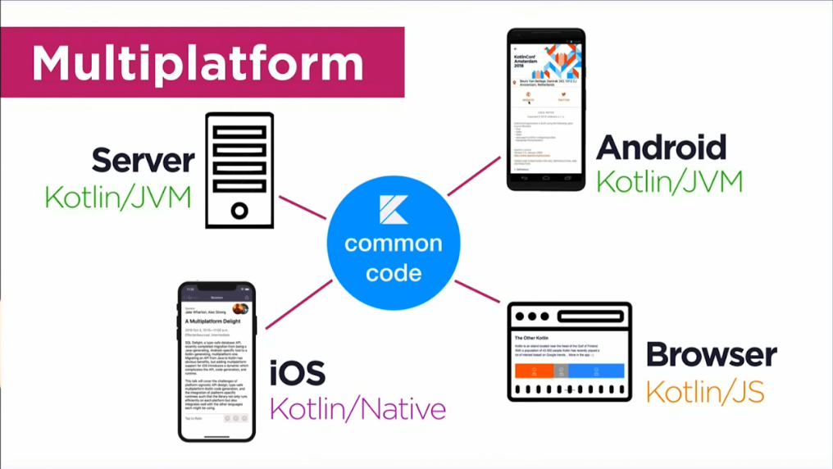
Kotlin Multiplataforma

Slide 25
Plataforma Android
Kotlin (Android, JVM, JS) | Estável | Version 1.3.30
Kotlin/Native | Beta | Plugin version 1.3.30
Coroutines | Estável | Version 1.2.0
Ktor | Estável | Version 1.1.4
kotlinx.Serialization |  | Version 0.11.0
Sqldelight | Estável | Version 1.1.3

Slide 26


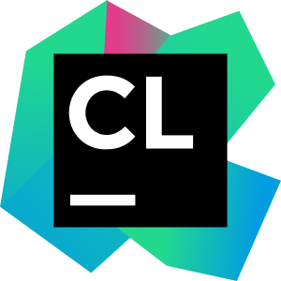

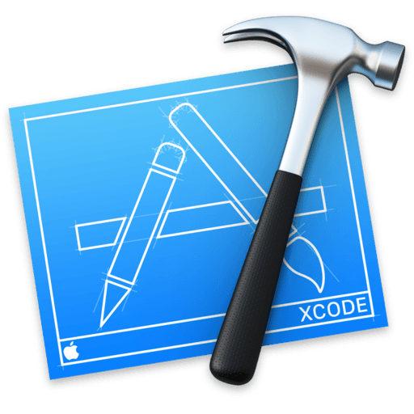
IDE's

Slide 27
Kotlin Lang
apply plugin: 'kotlin-multiplatform'
kotlin {
targets {
fromPreset(iOSTarget, 'iOS') {
binaries {
framework('SharedCode')
}
}
fromPreset(presets.jvm, 'android')
}
…
task packForXCode(type: Sync) { ... }
Documentação desatualizada:
Multiplatform Project: iOS and Android

Slide 28
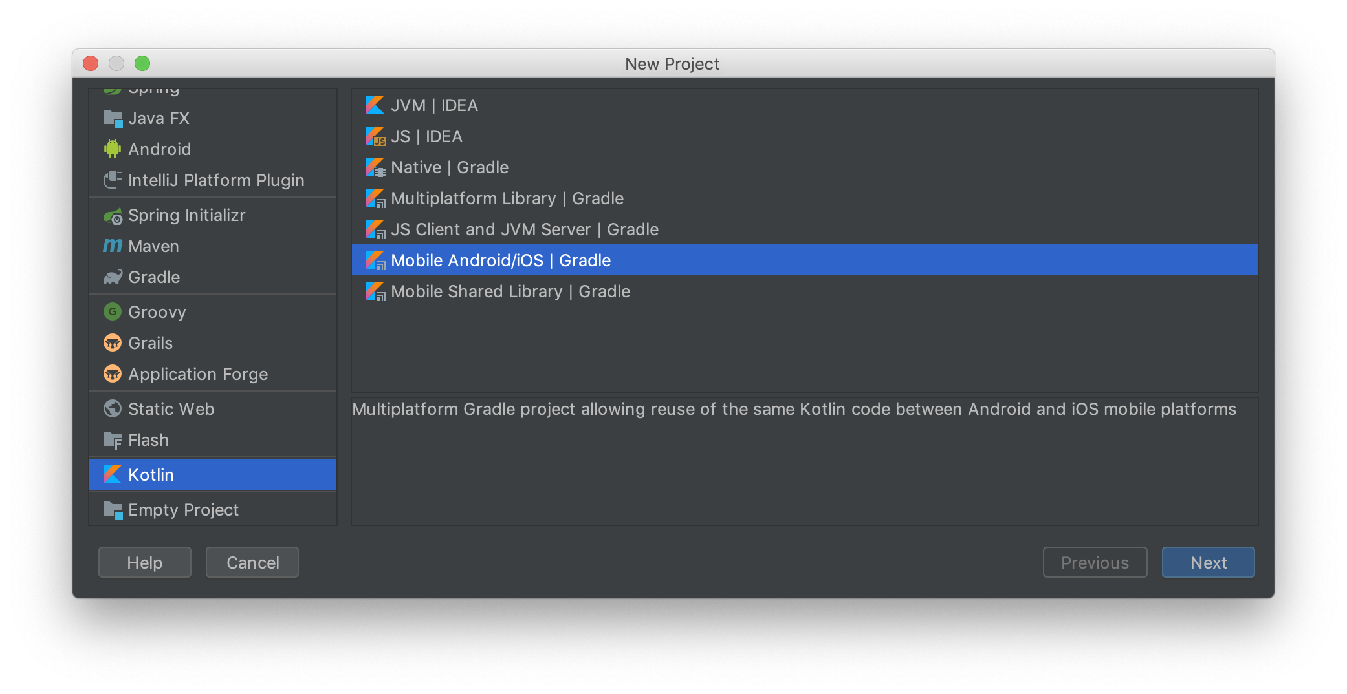
IntelliJ IDEA Ultimate

Slide 29
IntelliJ IDEA Ultimate
apply plugin: 'kotlin-multiplatform'
kotlin {
android("android")
iosX64("iOS") {
binaries {
framework()
}
}
…
task copyFramework { … }
Configuração ainda antiga no build.gradle

Slide 30
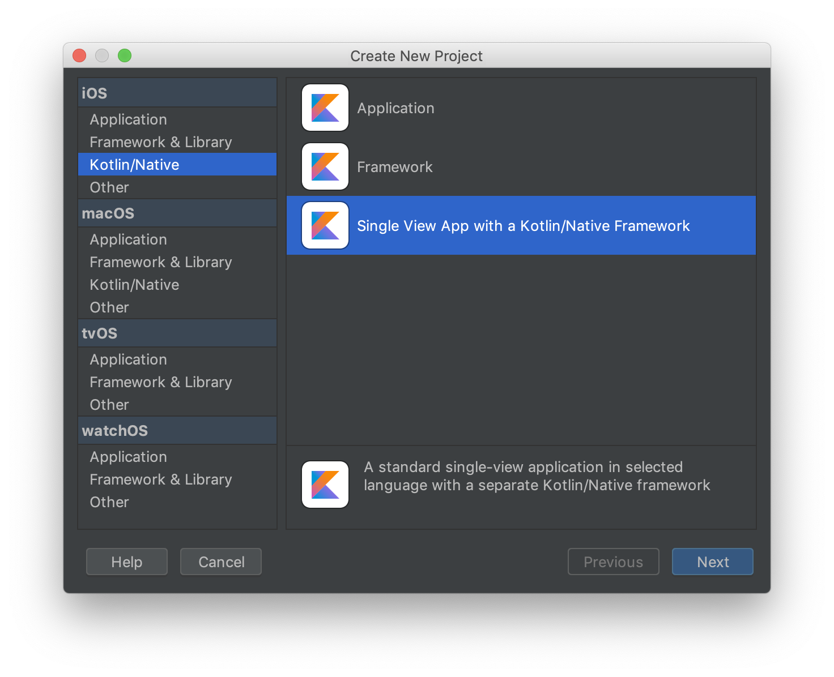
IntelliJ AppCode

Slide 31
IntelliJ AppCode
plugins {
kotlin("multiplatform")
kotlin("xcode-compat") version "0.1"
}
kotlin {
xcode {
setupFramework("KotlinNativeFramework")
}
}
Tem exemplos apenas usando frameworks

Slide 32
Blog do Kotlin
plugins {
kotlin("multiplatform")
id("org.jetbrains.kotlin.native.cocoapods")
}
kotlin {
android("android")
iosX64("iOS")
cocoapods {
summary = "KotlinNativeFramework"
pod("AFNetworking", "~> 3.2.0")
}
}
Kotlin 1.3.30 release notes
CocoaPods sample

Slide 33
Comunidade
Slack do Kotlin
Projeto meu para testar

Slide 34
Configuração das dependências
plugins {
kotlin("multiplatform")
}
kotlin {
...
sourceSets {
commonMain { dependencies { … } }
commonTest { dependencies { … } }
androidMain { dependencies { … } }
iOSMain { dependencies { … } }
}

Slide 35
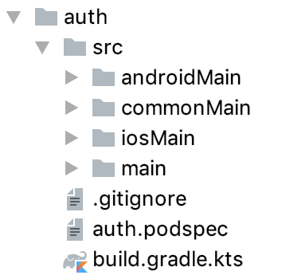
Configuração das dependências

Slide 36
Alguns problemas :(
Problemas com IDE: Auto-import e buscar referências;
Quem vai escrever o código para multiplataforma;
Falso alerta de erro da IDE;
Invalidate caches & restart;
Problemas no código em Swift;
Biblioteca de data;
Gradle metadata;

Slide 37
Interoperabilidade com Java
Network
View
View Model
Business
Storage
Analytics

Slide 38
Interoperabilidade com iOS
Network
Storyboard
View Controller
Business
Storage
Analytics

Slide 39
Interoperabilidade com iOS
Network
Storyboard
View Controller
Business
Storage
Analytics

Slide 40
Como estamos usando no iFood
Notes:
Falar da evolução do Kotlin e da grande adesão dos desenvolvedores Android

Slide 41
Módulo de login
Network
View
View Model
Business
Storage*
Storyboard
ViewController

Slide 42
Mais novidades sobre o iFood
http://bit.ly/tdc_floripa

Slide 43
Dúvidas?
Notes:
Falar da evolução do Kotlin e da grande adesão dos desenvolvedores Android

Slide 44


